Slide 1


Slide 2


Slide 3
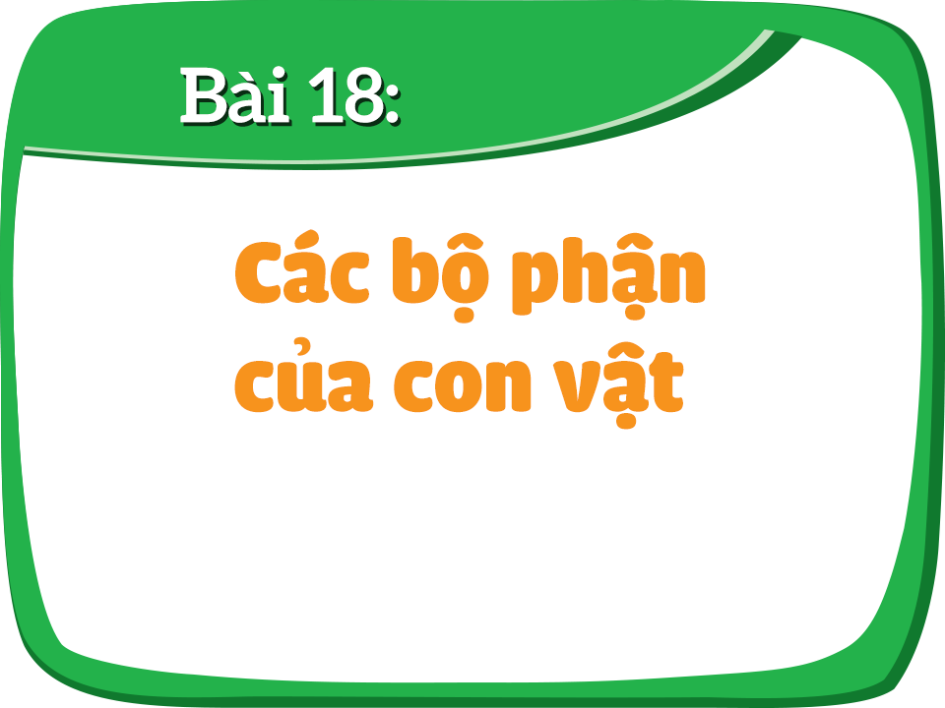
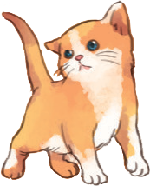
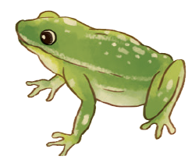



Slide 4

Nói về con vật bạn yêu thích.
Nó có những đặc điểm gì?
Nghe nhạc “Gà trống, mèo con, cún con”
Xem video bài “Gà trống, mèo con, cún con”
Notes:
Slide 4:
-Xuất hiện 4 hình ảnh con vật
-Dòng chữ xuất hiện → Sửa: Chỉ xuất hiện dòng chữ thứ nhất. Dòng chữ thứ 2 “Click” sau khi hiệu ứng nổi từng con vật.
Hoạt động 1. Bạn nào nói cho cô biết: những hình ảnh con vật nào dưới đây?
- Tự động chạy hình rồi đến chữ
- Chờ HS suy nghĩ
Hiệu ứng nổi rõ từng con vật. → Click để xh dòng chữ thứ 2
-À các bạn đã biết, đây là con cá vàng, đây là con kiến, đây là con chim bồ câu, đây là con ngựa.
- Nào bây giờ chúng mình hãy quan sát từng con vật, và nói tên các bộ phận của chúng
(Chú ý: Click 1 con vật đầu, các con vật sau cách nhau 3 giây. Chờ HS quan sát)

Slide 5

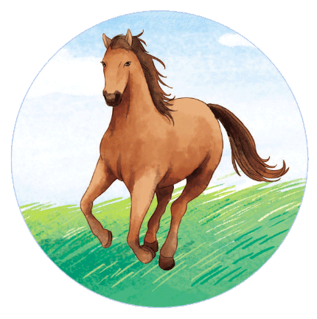
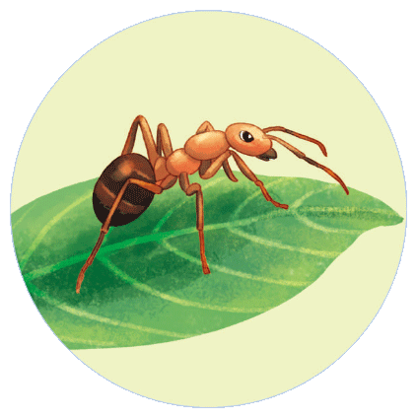


Chỉ trên hình và nói tên các bộ phận bên ngoài
của con vật.
1
2
3
4
Notes:
Slide 4:
-Xuất hiện 4 hình ảnh con vật
-Dòng chữ xuất hiện → Sửa: Chỉ xuất hiện dòng chữ thứ nhất. Dòng chữ thứ 2 “Click” sau khi hiệu ứng nổi từng con vật.
Hoạt động 1. Bạn nào nói cho cô biết: những hình ảnh con vật nào dưới đây?
- Tự động chạy hình rồi đến chữ
- Chờ HS suy nghĩ
Hiệu ứng nổi rõ từng con vật. → Click để xh dòng chữ thứ 2
-À các bạn đã biết, đây là con cá vàng, đây là con kiến, đây là con chim bồ câu, đây là con ngựa.
- Nào bây giờ chúng mình hãy quan sát từng con vật, và nói tên các bộ phận của chúng
(Chú ý: Click 1 con vật đầu, các con vật sau cách nhau 3 giây. Chờ HS quan sát)

Slide 6
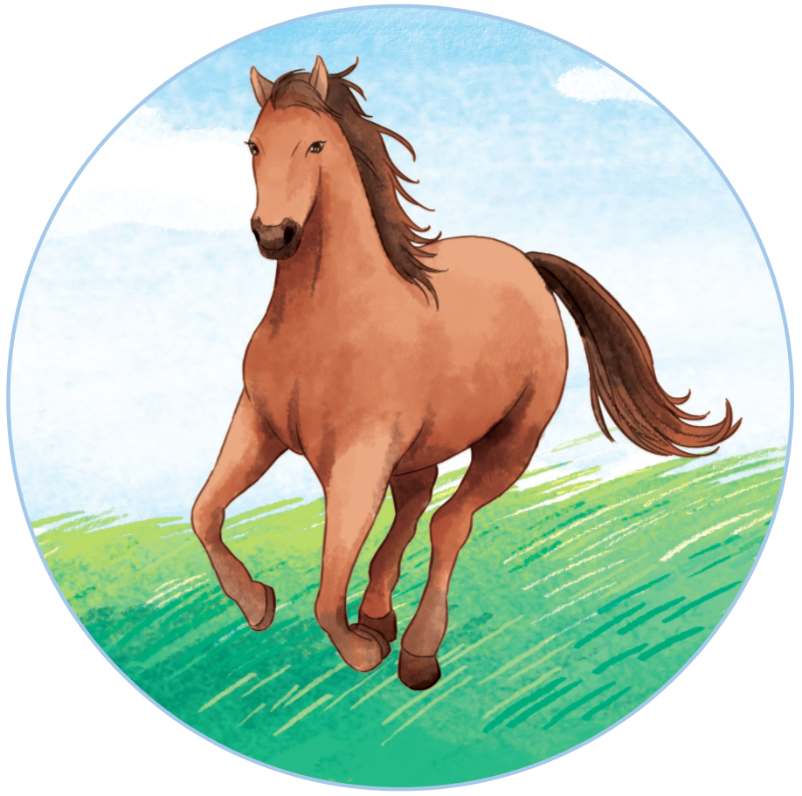
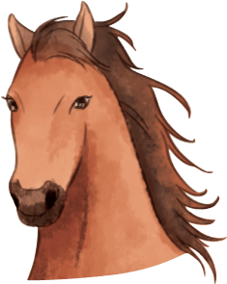
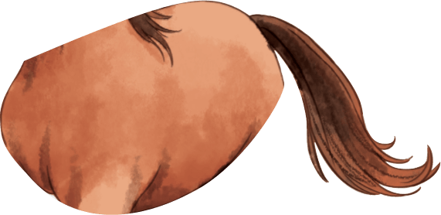
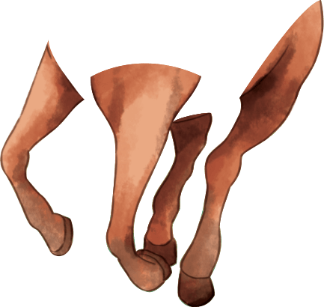
Đầu
Mình
Chân
Con ngựa
Notes:
XONG. Tương tự, bổ sung đoạn cuối slide: sau khi chạy hết 3 chữ, khoanh tròn vào hình ảnh chân và chữ “chân” (để trả lời cho câu hỏi thứ 2: bộ phận nào giúp con vật di chuyển?)
Slide 10:
- Con ngựa có các bộ phận: đầu, mình, chân.
- Chân giúp ngựa đi lại và chạy.

Slide 7
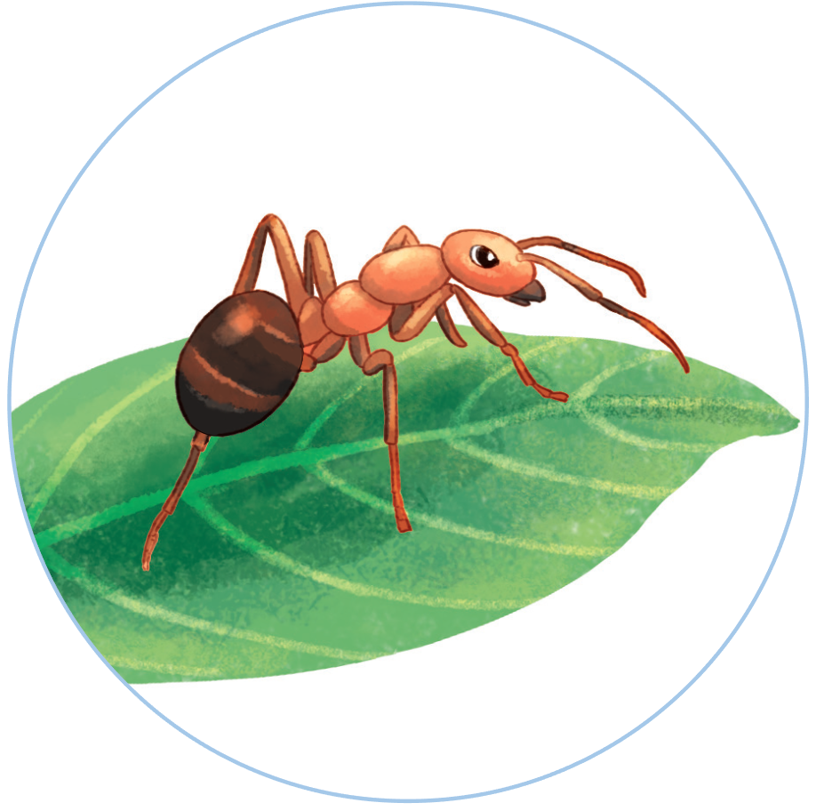
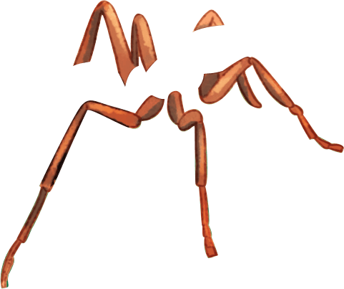
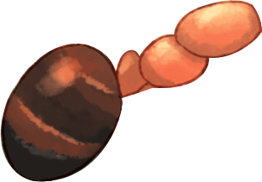
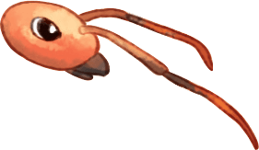
Đầu
Mình
Chân
Con kiến
Notes:
Tương tự, bổ sung đoạn cuối slide: sau khi chạy hết 3 chữ, khoanh tròn vào hình ảnh chân và chữ “chân” (để trả lời cho câu hỏi thứ 2: bộ phận nào giúp con vật di chuyển?)
Slide 9:
- Con kiến có các bộ phận: đầu, mình, chân.
- Chân giúp kiến có thể di chuyển trên mặt đất và leo trèo lên cao.

Slide 8
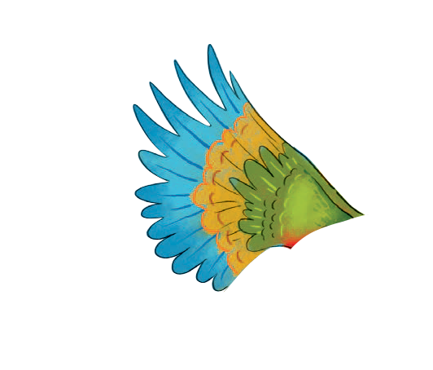
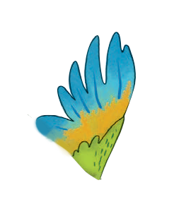
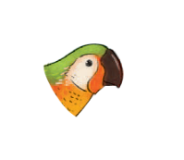
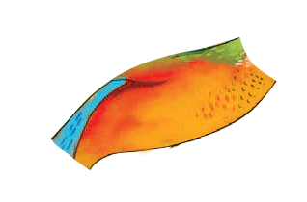

Cánh
Đầu
Mình
Chân
Con vẹt
Notes:
Slide 7:
Bây giờ chúng mình quan sát kết quả các bạn đã chỉ trên hình và gọi tên các bộ phận của các con vật như thế nào nhé.
- Con chim bồ câu có các bộ phận: đầu, mình, cánh, chân.
- Cánh giúp chim có thể bay trên không trung. Ngoài ra chim dùng chân để di chuyển trên mặt đất

Slide 9

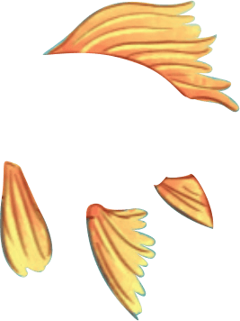
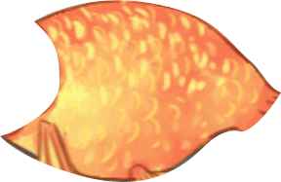

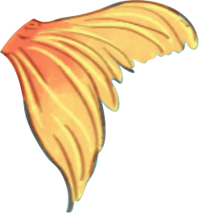
Đầu
Mình
Đuôi
Vây
Con cá vàng
Notes:
Slide 8:
- Con cá có các bộ phận: đầu, mình đuôi và các vây. → Xem lại THỨ TỰ xuất hiện gạch nối bộ phận theo: Đầu, mình, vây và đuôi
- Các vây và đuôi giúp cá bơi ở dưới nước

Slide 10
Đầu
Mình
Bộ phận
di chuyển
Notes:
Slide 11:
- Xuất hiện chữ
- Xuất hiện vòng tròn khoanh bộ phận “đầu” của các con vật.
Bây giờ chúng mình hãy xem lại các con vật vừa rồi và trả lời câu hỏi: các con vật thường có bộ phận nào?
- Các con vật đều có đầu
Xuất hiện vòng tròn khoanh bộ phận “mình” của các con vật.
Các con vật đều có mình
Xuất hiện vòng tròn khoanh bộ phận “vây, chân, cánh” của các con vật.
Các con vật thường có CƠ QUAN di chuyển như: chân, cánh, vây
Xuất hiện dòng chữ chốt kiến thức
Như vậy chúng mình đều đã biết: Các con vật thường có đầu, mình và CƠ QUAN di chuyển như chân, cánh, vây,…
- Chúng mình cùng nhắc lại: tên những bộ thường có của các con vật nào.
Các con vật thường có đầu, mình và bộ phận di chuyển như chân, cánh, vây,…
Nhắc lại 2 lần câu chốt kiến thức

Slide 11

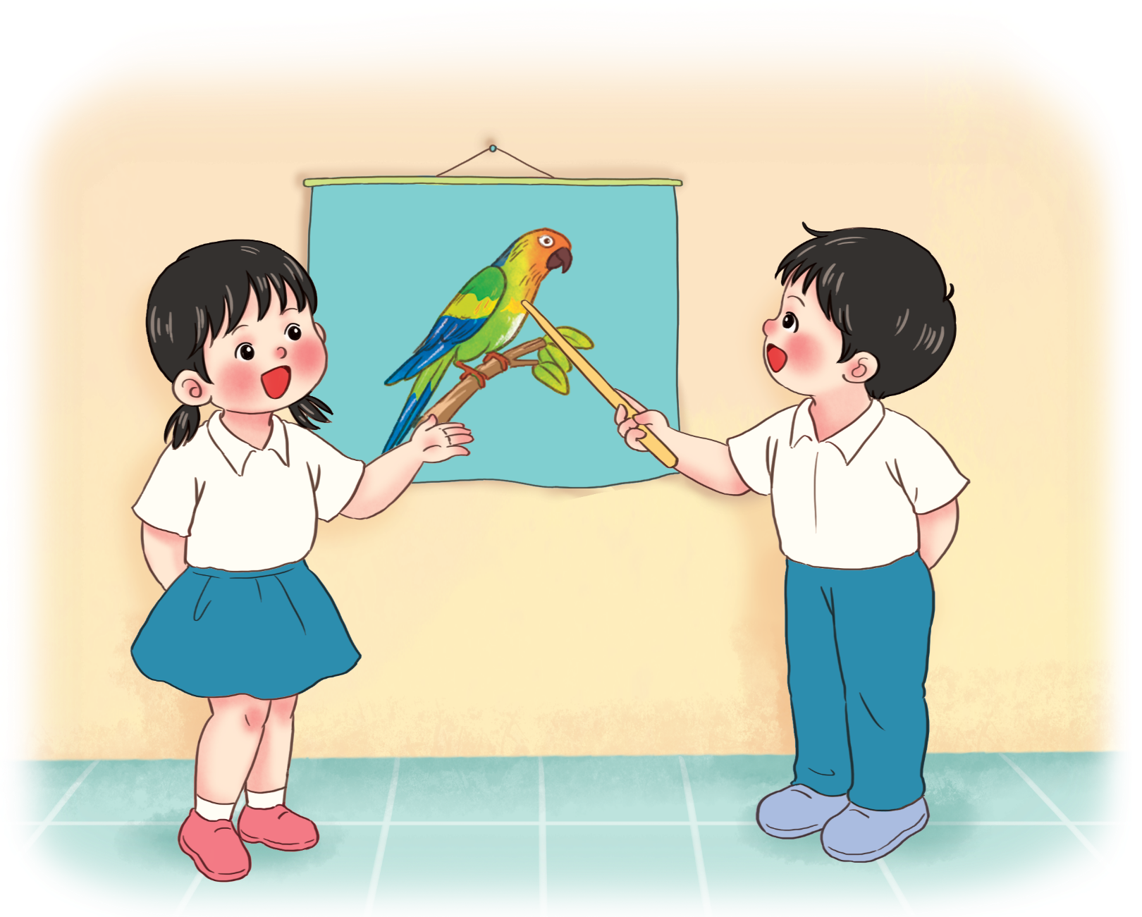
Hỏi và trả lời về đặc điểm bên ngoài của con vật.
Lông của con chim này có màu gì?
Notes:
Slide 5:
-Dòng chữ xuất hiện
Hoạt động 2. Các con vật thường có những bộ phận nào? Bộ phận nào giúp chúng di chuyển?
Hình xuất hiện: (1) Hiện có hình 2 bạn xh; (2)
(3) Rồi mới xh bóng nói như hiện nay.
- Các bạn hãy quan sát: 2 bạn nhỏ chỉ trên hình và trả lời câu hỏi như thế nào nhé.
- Con chim có đầu, mình, cánh và chân
- Con chim dùng cánh để bay, ngoài ra con chim dung chân khi đi trên mặt đất
Dừng hình
Vừa rồi 2 bạn nhỏ đã chỉ trên hình, nói tên các bộ phận của con chim bồ câu và nói tên bộ phận giúp chúng di chuyển. (Lưu ý: Nói chậm)

Slide 16
Các con vật có hình dạng, màu sắc, độ lớn,… khác nhau. Chúng thường có đầu, mình và bộ phận di chuyển như chân, cánh, vây,…
Notes:
Slide 11:
- Xuất hiện chữ
- Xuất hiện vòng tròn khoanh bộ phận “đầu” của các con vật.
Bây giờ chúng mình hãy xem lại các con vật vừa rồi và trả lời câu hỏi: các con vật thường có bộ phận nào?
- Các con vật đều có đầu
Xuất hiện vòng tròn khoanh bộ phận “mình” của các con vật.
Các con vật đều có mình
Xuất hiện vòng tròn khoanh bộ phận “vây, chân, cánh” của các con vật.
Các con vật thường có CƠ QUAN di chuyển như: chân, cánh, vây
Xuất hiện dòng chữ chốt kiến thức
Như vậy chúng mình đều đã biết: Các con vật thường có đầu, mình và CƠ QUAN di chuyển như chân, cánh, vây,…
- Chúng mình cùng nhắc lại: tên những bộ thường có của các con vật nào.
Các con vật thường có đầu, mình và bộ phận di chuyển như chân, cánh, vây,…
Nhắc lại 2 lần câu chốt kiến thức

Slide 17

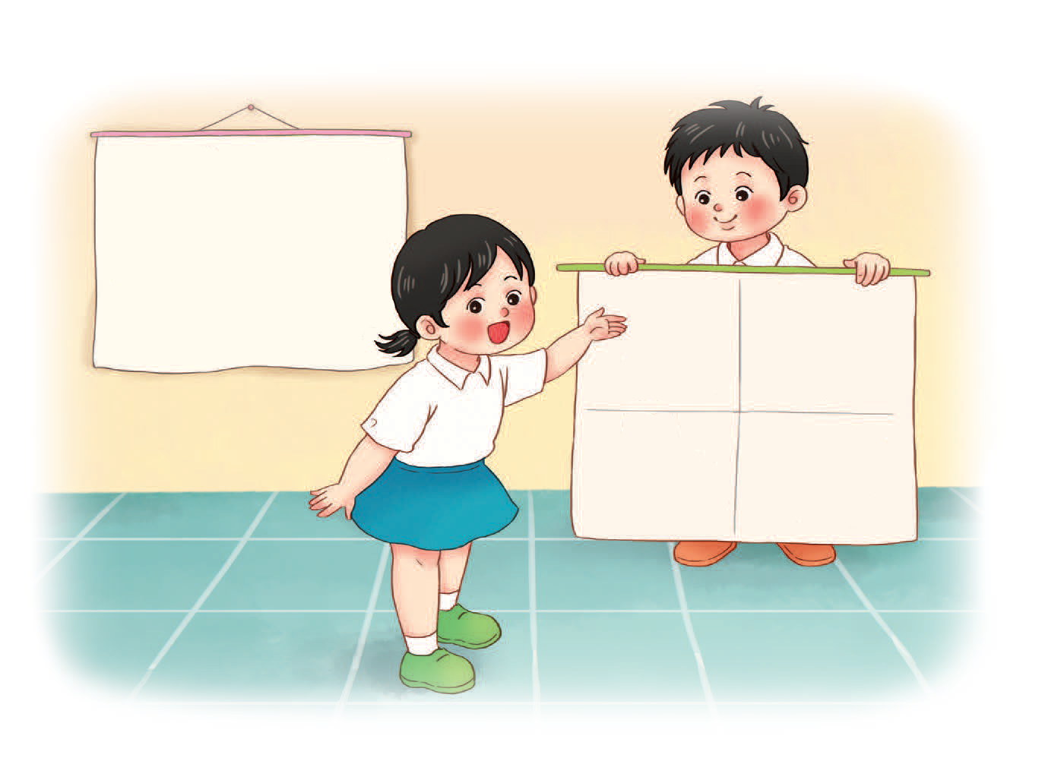
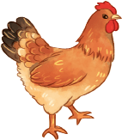
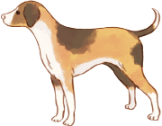

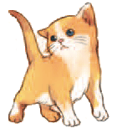
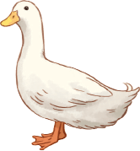
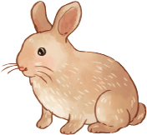
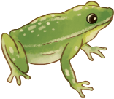
Làm bộ sưu tập và giới thiệu.
Đây là con mèo.
Nó có móng rất sắc.

Slide 18
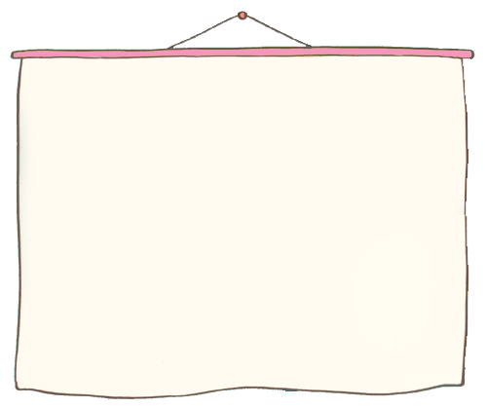
Làm bộ sưu tập và giới thiệu.
Notes:
→ Slide 12 BỔ SUNG: phần đầu xh cùng chữ là hình ảnh 2 bạn nhỏ đều có các bộ sưu tập (như hình gốc sgk). Rồi mới đến Click để xuấ hiện Giấy trắng như hiện tại.
Sửa slide thành 2 phần: (1) Phần làm bộ sưu tập (2) phần giới thiệu của 2 bạn.
- Xuất hiện giấy trắng như hiện tại. Cho thêm hình ảnh các con vật để ở ngoài tờ giấy. Zoom to chỉ phần hình tren bảng và từng con vật sắp xếp vào tờ giấy trên bảng (khi đó không nhìn thấy 2 bạn nhỏ)
Trả lại hình ảnh toàn bộ 2 tờ giấy (1 tờ đã có hình dán trên bảng).
Sửa hiệu ứng poster của bạn đang cầm: cho tất cả hình ảnh xuất hiện (như kiểu trải bộ sưu tập ra để giới thiệu); Cho hiệu ứng nổi lên khi giới thiệu ở cả 4 con vật, hiệu ứng bạn gái và con mèo nổi lên cuối cùng.
Hỏi Nhâm: Khi xuất hiện hình nền chuẩn bị bộ sưu tập, liệu có bỏ được cả khung trắng nói nói của bạn nhỏ không thì bỏ giúp. Tới phần (2) bạn giới thiệu thì chạy bóng nói này vào.
Slide 12:
- Xuất hiện chữ lệnh hoạt động
- Xuất hiện bảng, giấy lớn và các con vật ở bên ngoài bảng
- Hoạt động 3. Làm bộ sưu tập và giới thiệu. (Dừng 1 chút).
- Chúng mình chuẩn bị 1 tờ giấy lớn và hình ảnh các con vật để làm bộ sưu tập.
Chúng mình hãy xem các bạn đã làm bộ sưu tập như thế nào. (Hiệu ứng từng con vật đặt vào poster trên bảng)
Xuất hiện các con vật sắp xếp vào tờ giấy lớn.
- À các bạn đã lấy hình ảnh các con vật đã chuẩn bị và sắp xếp vào tờ giấy lớn thành bộ sưu tập.
Chúng mình hãy lấy 1 tờ giấy lớn, sắp xếp các hình ảnh con vật thành bộ sưu tập.
Xuất hiện 2 bạn nhỏ cầm bộ sưu tập để giới thiệu
Các bạn đã làm xong 1 bộ sưu tập nữa. Hãy nghe 2 bạn giới thiệu bộ sưu tập nào.
Hiệu ứng nổi lên từng con vật
- Đây là con vịt, con ếch, con thỏ.
Đây là con mèo cưng của mình.
Dừng hình
Chúng mình còn có những hình ảnh con vật nào khác nữa. Hãy giới thiệu với các bạn nhé

Slide 19
Làm bộ sưu tập và giới thiệu
Đây là con mèo.
Nó có móng rất sắc.
Notes:
Slide 12:
Xuất hiện chữ lệnh hoạt động
Xuất hiện bảng, giấy lớn và các con vật ở bên ngoài bảng
Hoạt động 3. Làm bộ sưu tập và giới thiệu. (Dừng 1 chút).
Chúng mình chuẩn bị 1 tờ giấy lớn và hình ảnh các con vật để làm bộ sưu tập.
Chúng mình hãy xem các bạn đã làm bộ sưu tập như thế nào. (Hiệu ứng từng con vật đặt vào poster trên bảng)
Xuất hiện các con vật sắp xếp vào tờ giấy lớn.
À các bạn đã lấy hình ảnh các con vật đã chuẩn bị và sắp xếp vào tờ giấy lớn thành bộ sưu tập.
Chúng mình hãy lấy 1 tờ giấy lớn, sắp xếp các hình ảnh con vật thành bộ sưu tập.
Xuất hiện 2 bạn nhỏ cầm bộ sưu tập để giới thiệu
Các bạn đã làm xong 1 bộ sưu tập nữa. Hãy nghe 2 bạn giới thiệu bộ sưu tập nào.
Hiệu ứng nổi lên từng con vật
Đây là con vịt, con ếch, con thỏ.
Đây là con mèo cưng của mình.
Dừng hình
Chúng mình còn có những hình ảnh con vật nào khác nữa. Hãy giới thiệu với các bạn nhé

Slide 20


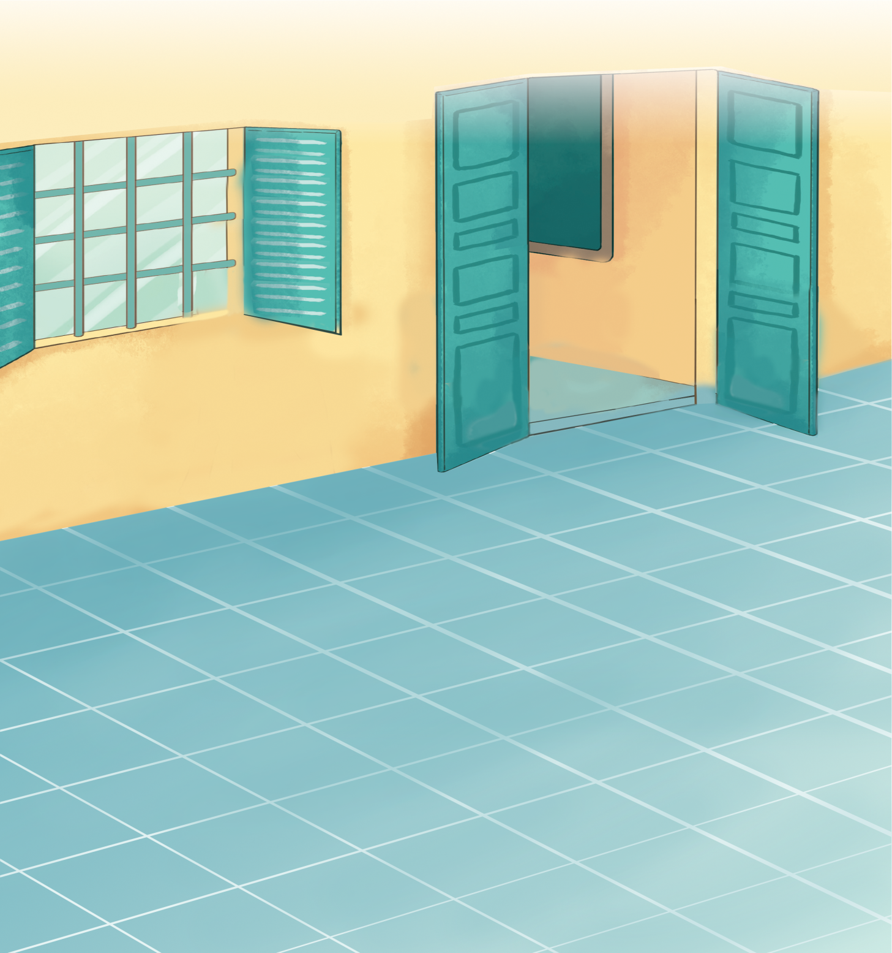
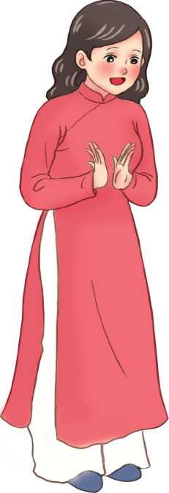
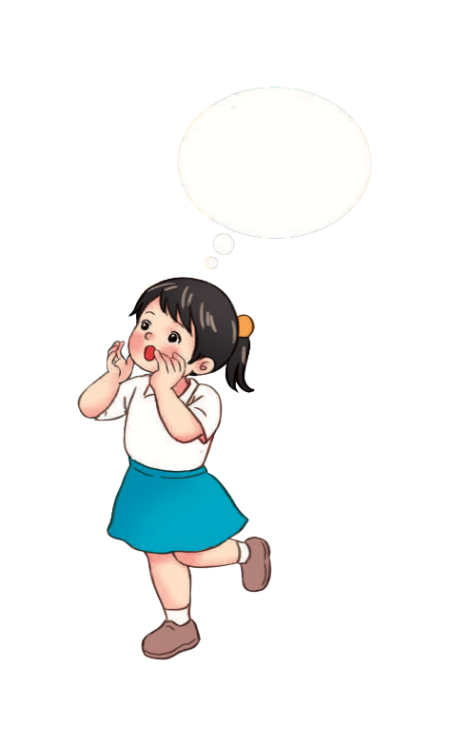
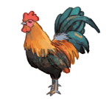
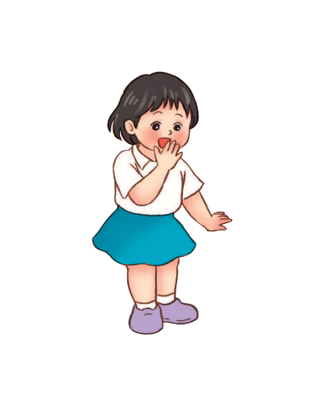
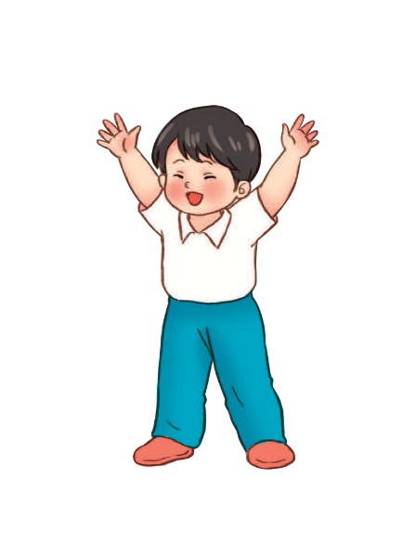

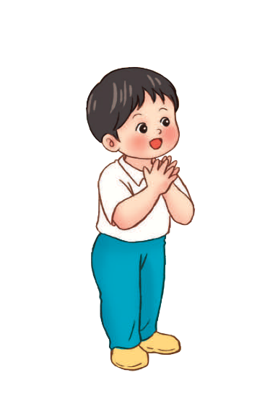
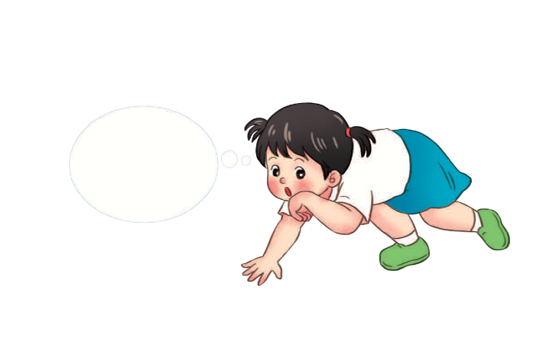



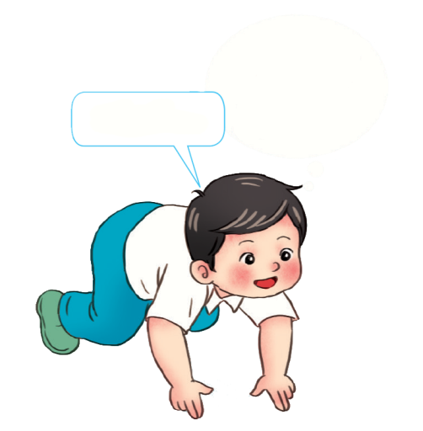
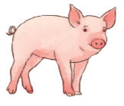
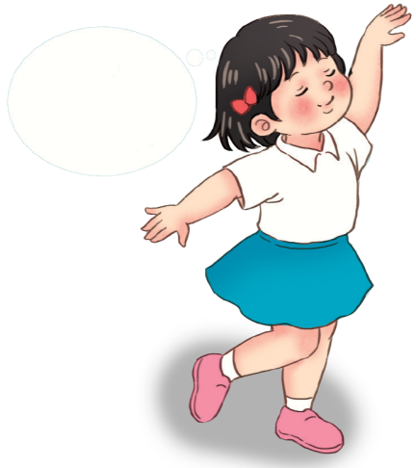
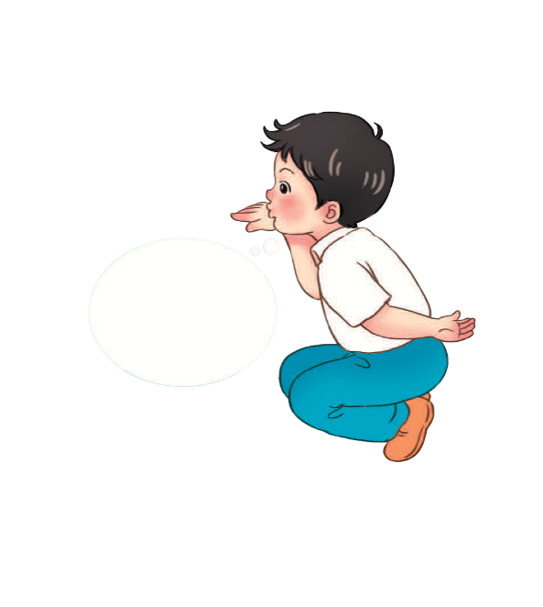

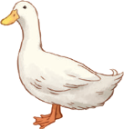
Cùng chơi “Bắt chước các con vật”
ò , ó, o …
meo meo,….
ụt, ụt,…
Notes:
Slide 14:
- Xuất hiện chữ lệnh hoạt động
- Hoạt động 4. Cùng chơi “Bắt chước các con vật”
- Chúng mình quan sát xem các bạn nhỏ bắt chước những con vật như thế nào nhé
- Xuất hiện từng hình ảnh các bạn và con vật bạn bắt chước
- Bạn bắt chước con vật nào? Bạn bắt chước con gà trống.
- Bạn bắt chước hình dáng của con vật nào? Bạn bắt chước con thỏ.
- Bạn bắt chước cách di chuyển con vật nào? Bạn bắt chước con ếch đang nhảy.
- Bạn bắt chước hình dáng của con vật nào? Bạn bắt chước dáng đi của con mèo và tiếng kêu của nó “meo, meo”
- Bạn bắt chước hình dáng của vật nào? Bạn bắt chước con bướm đang bay.
- Bạn bắt chước hình dáng con vật nào? Bạn bắt chước cách đi của con vịt
Bạn bắt chước dáng đi con vật nào? Bạn bắt chước dáng đi và tiếng kêu “ụt, ụt…”của con lợn.
Dừng hình
- Chúng mình hãy chọn một con vật mình thích, bắt chước hình dáng, cách di chuyển của chúng.
- Nào chúng mình cùng chơi “Bắt chước các con vật”
- Ụt ụt, meo meo, gâu gâu,…

Slide 21
Bài 18. Các bộ phận của con vật.
Các con vật thường có bộ phận nào?
Đầu
Mình
Bộ phận
di chuyển
Notes:
Slide 15:
-Tên bài học
- Câu hỏi của bài.
- Hình ảnh và hiệu ứng
Như vậy chúng mình đã cùng nhau tìm hiểu bài học “Các bộ phận của con vật”
Chúng mình đã trả lời được câu hỏi: Các con vật thường có bộ phận nào?
(Đợi chạy hết các hiệu ứng)
Các con vật thường có đầu, mình và bộ phận di chuyển như chân, cánh, vây,…
- Chúng mình đã cùng tìm hiểu xong bài học rồi, hẹn các bạn ở bài học sau.

Slide 22


